Slide 1

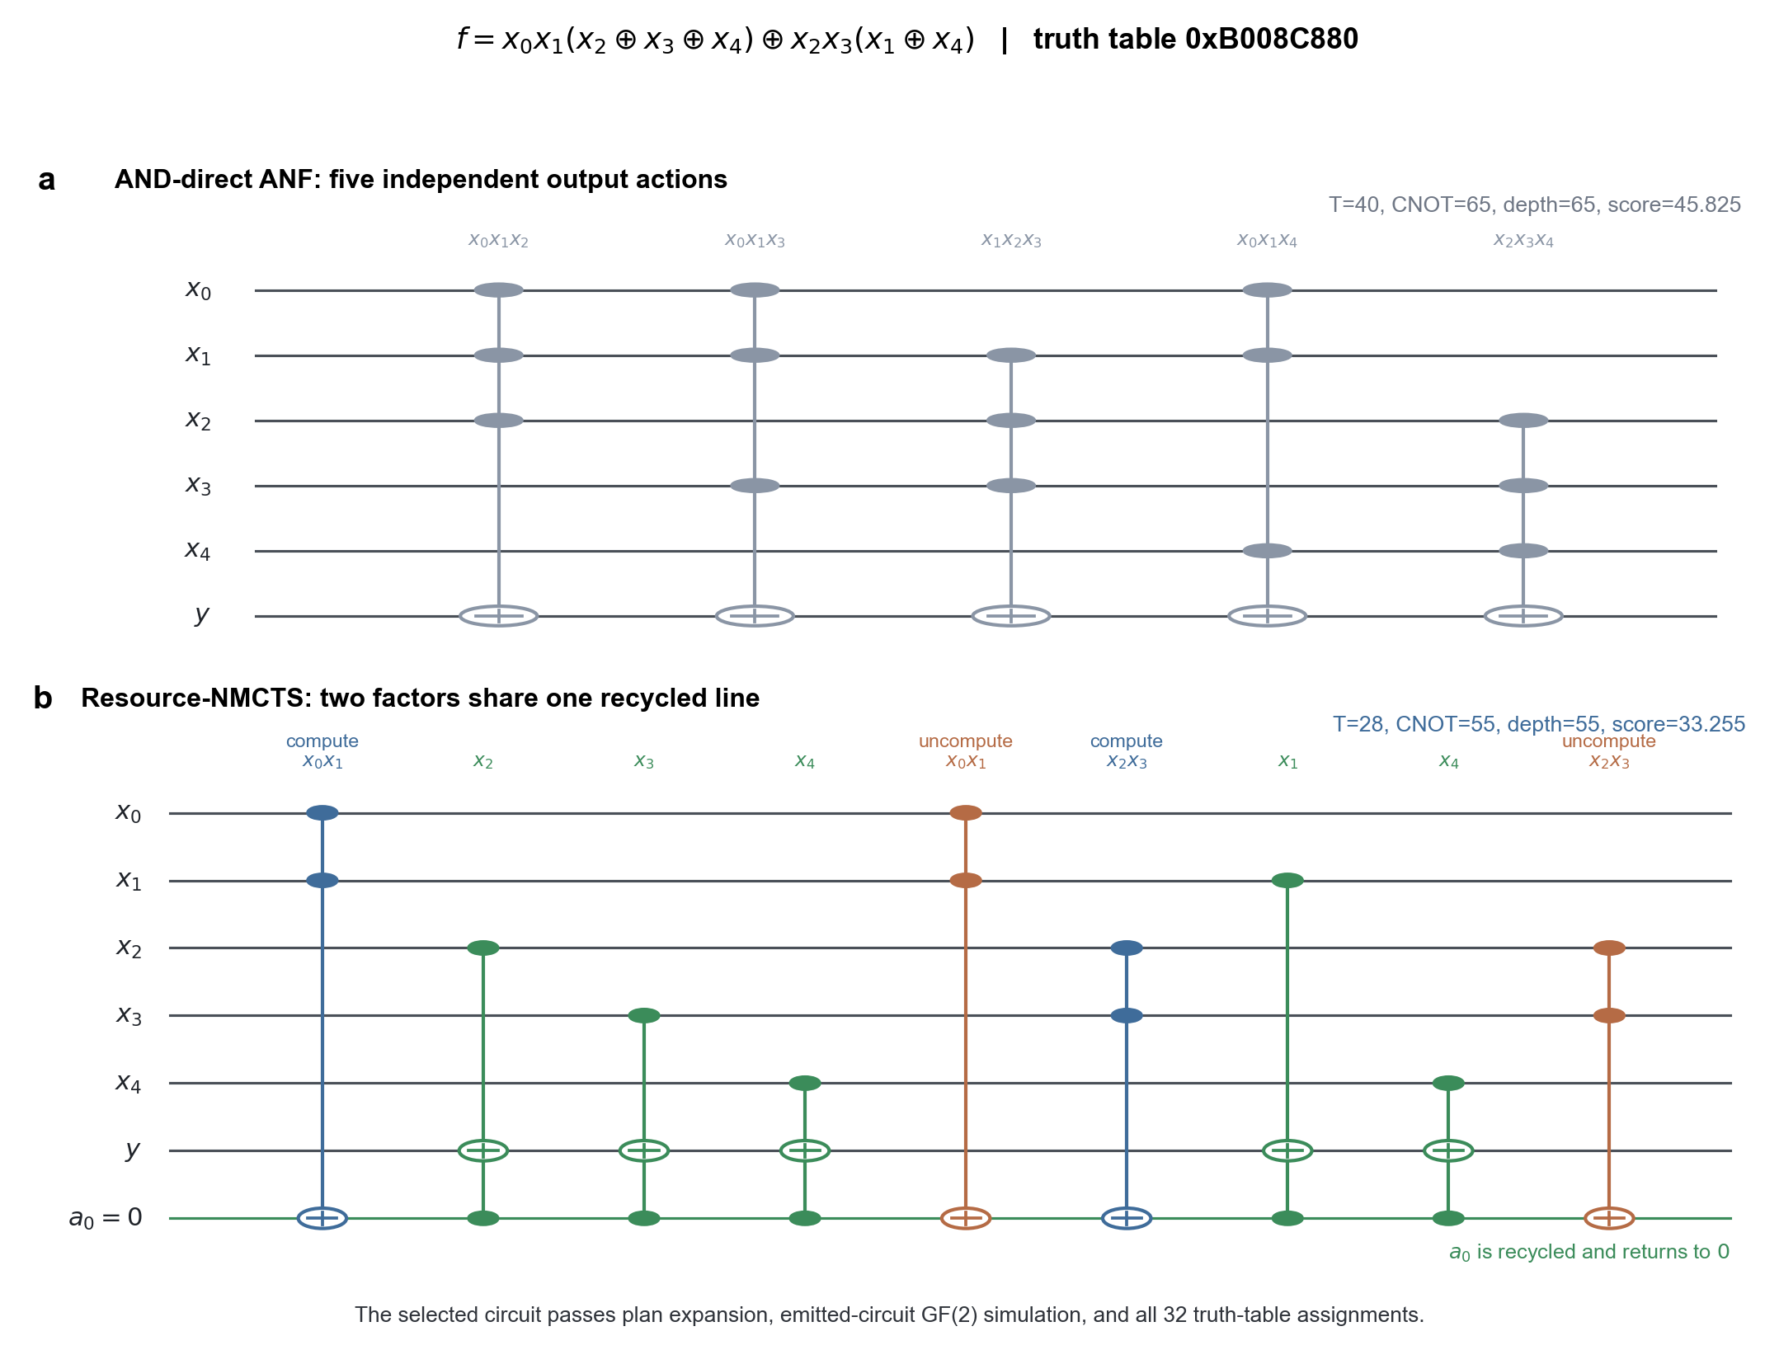
面向密码 Boolean Oracle 的
双向智能编译
AI for Quantum：置换等变 Neural MCTS
Quantum for AI：QAOA 固定预算调度
执行闭环：原生门、路由与含噪反馈
XA-202609｜杭州电子科技大学｜周子翔
Notes:
开场：本项目把密码 Boolean Oracle 编译作为 AI4Q 与 Q4AI 的同一决策接口。
强调 AI 和量子子程序只改变搜索次序与预算，语义正确性由确定性验证器裁决。
[Sources]
- docs/papers/resource_nmcts/chinese/main.tex
- docs/project/PROJECT_STATUS_XA202609.md

Slide 2
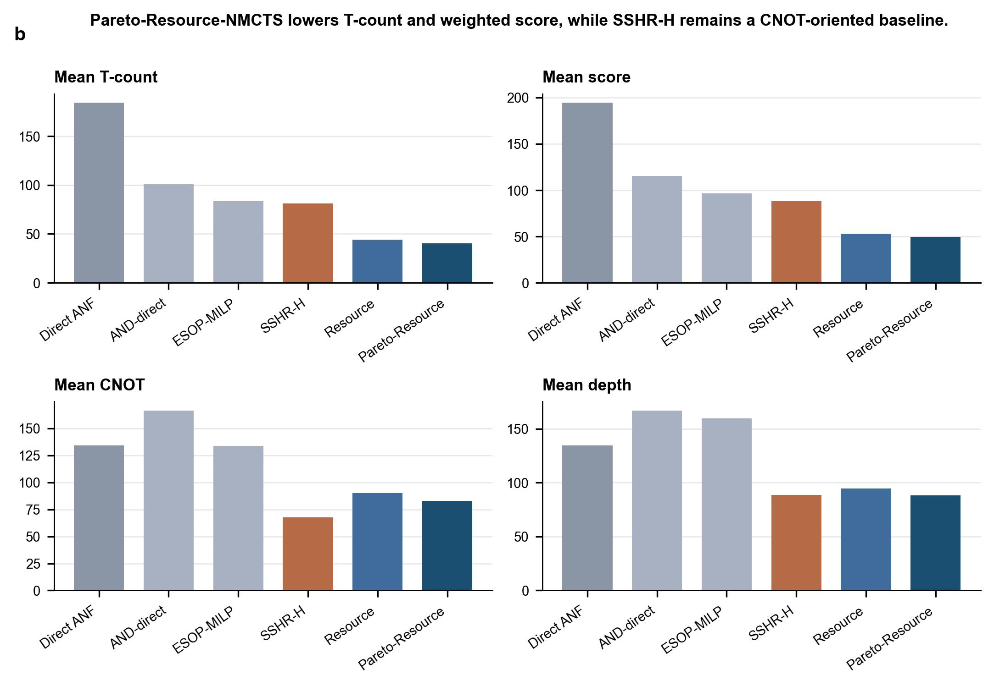
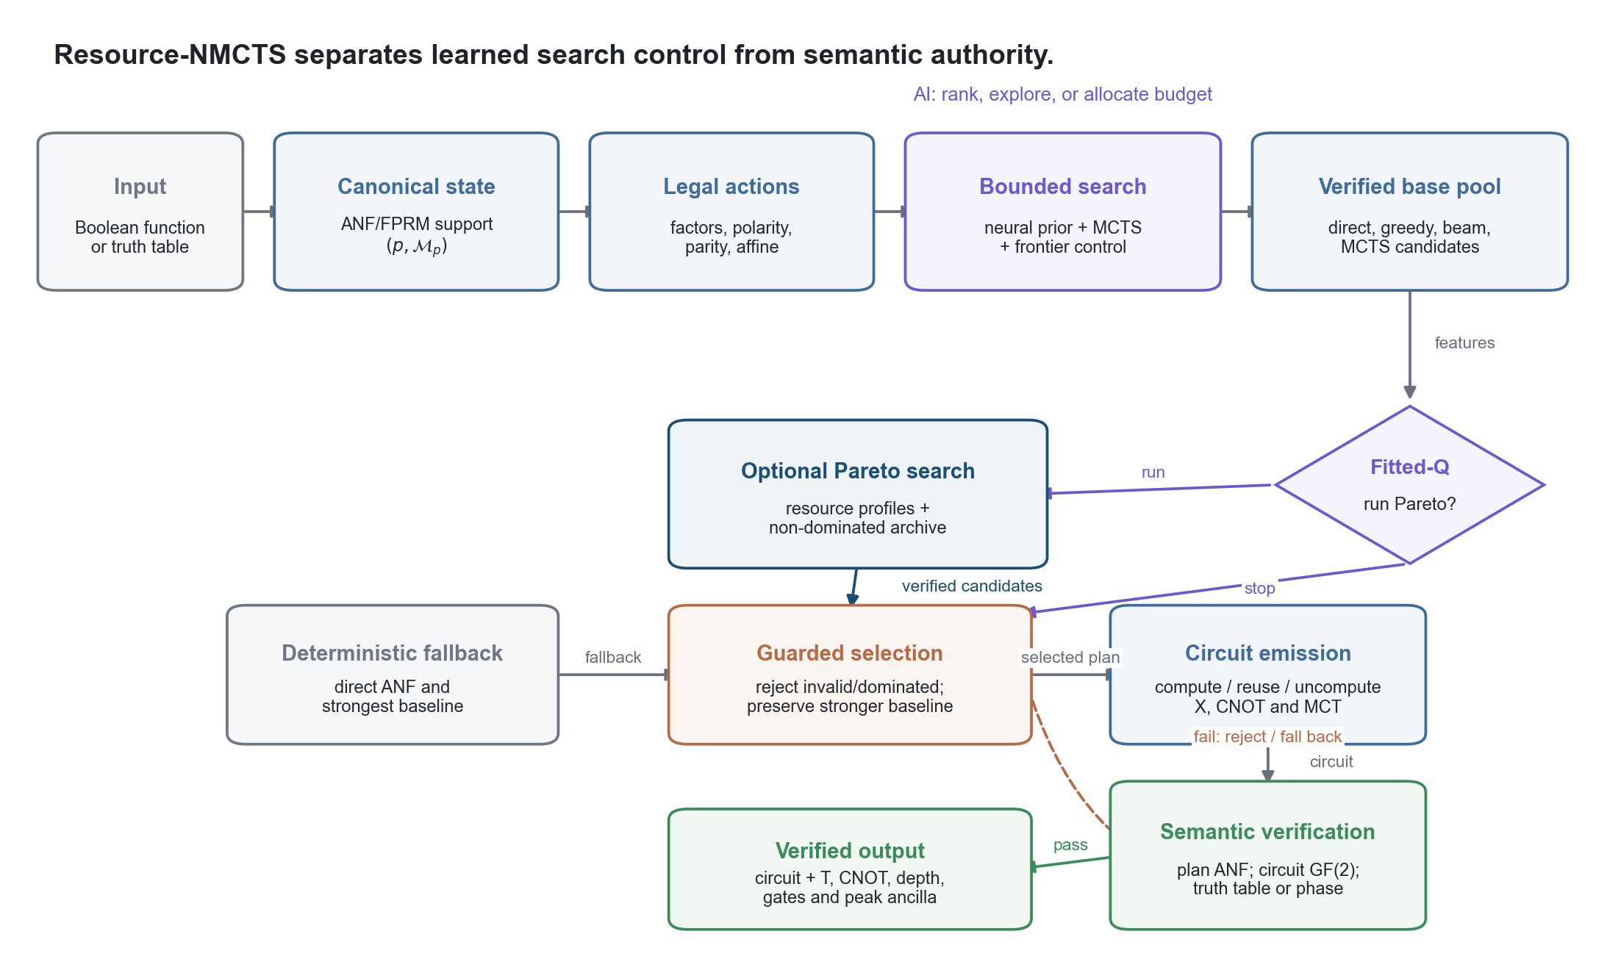
三类错配约束编译
1
● 表示错配：变量重标号不改函数，却造成重复学习
● 搜索错配：高效用分支相互重叠，浪费固定预算
● 执行错配：逻辑 T/CNOT/depth 不等于含噪风险
等变 policy、QAOA 调度与执行反馈分别对应三类错配，并接受独立检验。
证据：中文主稿 §1、§4；PROJECT_STATUS_XA202609
Notes:
这一页定义科学问题，而不是罗列功能。三种错配分别对应 H1-H4 的可证伪实验。
左图说明逻辑资源存在多目标折中；右图说明学习控制与语义权威被分离。
[Sources]
- docs/papers/resource_nmcts/chinese/main.tex
- docs/project/PROJECT_STATUS_XA202609.md
- docs/papers/resource_nmcts/english/figures/submission_v36/fig1_pipeline.png
- docs/papers/resource_nmcts/english/figures/submission_v36/fig2_traditional_resources.png

Slide 3
双向闭环共用接口
1
双向目标
AI4Q
Neural MCTS 优化 Oracle
严格验证
同一决策闭环
表示错配
搜索错配
执行错配
变量重标号
冻结候选池
原生门 + NLL
feedback
root utility
等变 policy
→
π(σ·s)=σ·π(s)
QAOA 选 B/K
独立 action edge
→
held-out endpoint
Notes:
AI4Q 路径：结构学习用于排序合法动作；Q4AI 路径：QAOA 决定有限预算给哪些独立根边。
执行反馈再把原生/含噪标签作用回根效用，形成同一闭环。
[Sources]
- docs/papers/resource_nmcts/chinese/main.tex
- docs/project/TECHNICAL_DESIGN.md

Slide 4
双向架构贯通证据
1
逻辑搜索与调度
原生执行与反馈
ANF / FPRM
合法代数动作
冻结候选池
QAOA 选 B/K
AI4Q：模型只排序可验证动作，不直接生成门序列
等变 policy
负结果
也留痕
执行反馈回根效用
Neural MCTS
原生分解 / 路由
含噪执行
Pareto 档案
正确性门：Plan ANF → Circuit GF(2) → Truth table → Native full-basis
Notes:
从输入到输出，AI 和量子模块没有任何一步可以越过验证器。
这使每个创新模块都能独立替换、消融或失败，而不会损坏 Oracle 语义。
[Sources]
- docs/papers/resource_nmcts/chinese/main.tex
- docs/project/TECHNICAL_DESIGN.md
- experiments/src/synthesizers.py

Slide 5
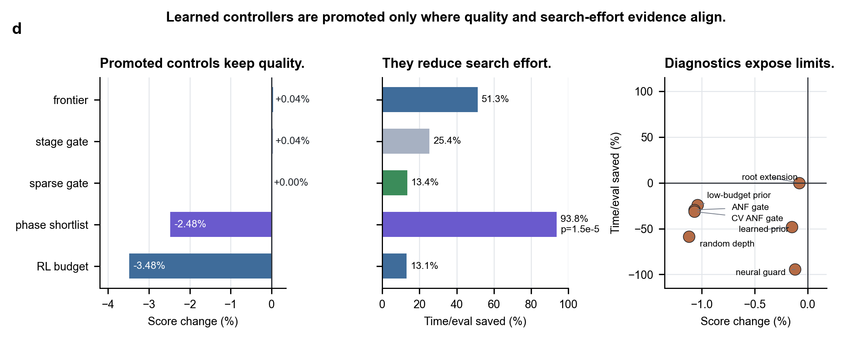
等变策略消除重复
2
等变表示
可审计决策
状态编码
T×n×12 结构张量
候选排序
只作用于合法动作
共享聚合
单项式行置换不变
C0–C7 因果消融
policy / value 可分离
动作头
变量重标号等变
部署 gate
保留 policy-only
结构归纳偏置只负责搜索控制；语义由确定性验证器裁决。
Notes:
等变结构对应表示错配：变量重标号后，动作分数随标签同步移动。
policy 和 value 独立开关，因此可以用因果消融决定部署配置。
[Sources]
- docs/papers/resource_nmcts/chinese/main.tex
- experiments/src/foundation/encoding.py
- experiments/src/foundation/equivariant.py

Slide 6
E1：Policy 胜出
2
● 因果 pilot：C1/C0=0.981169，W/L/T=4/0/2；独立 gate：0.96415，95% CI [0.93739,0.98970]
● value-only=1.007893；policy+value=1.002635
函数簇 W / L / T
4 / 0 / 4
时间比
1.1336
8 个 held-out 函数簇
因果消融：score/C0
独立 gate：95% CI
效果与搜索代价
决策：等变 policy 进入后续实验；当前 learned value 关闭，负结果保留。
证据：E1 validation + independent policy-gate test；均为 held-out 小样本，不外推跨族泛化。
Notes:
这页只做配置选择：policy-only 有初步且独立的正向证据；value 目标当前不可靠。
独立 gate test 覆盖 8 个函数簇、n=6–9、3 个 solver seeds；仍属于 preliminary evidence。
[Sources]
- experiments/results/xa202609/20260809-e1-policy-gate-test-v3-t96-v2/summary.json
- docs/planning/EXPERIMENT_ROADMAP_XA202609.md
- docs/contracts/COMPETITION_ACCEPTANCE_MATRIX.json

Slide 7
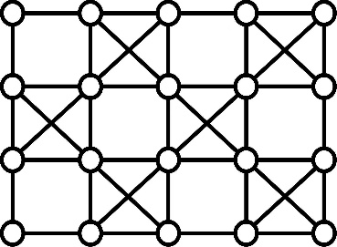
QAOA 重排预算
3
冻结候选池
固定基数选择
同一候选池 K=10 / B=4
QUBO：效用 − λ·重叠
高效用候选
Exact / Greedy / QAOA
共享输入
低重叠子集
独立 root edge
候选池 K
准入预算 B
搜索轨迹改变
Notes:
QAOA 不生成量子线路，它求解固定基数的效用—多样性组合优化。
被选中的动作才成为独立 root action edge，排除动作的访问数保持为零。
[Sources]
- docs/competition/evidence/E2_QAOA_SCHEDULER_EVIDENCE.md
- experiments/configs/xa202609/e2_qaoa_scheduler_v1.json
- docs/papers/resource_nmcts/chinese/main.tex

Slide 8
E2：局部优，端点未定
3
● 20 个 held-out 函数 × 3 seeds × 7 调度器 = 420 trials；QAOA-shot 改变 27/60 个准入集合
指标 | Greedy | QAOA-shot | 判读
Exact hit | 65.0% | 81.7% | 局部提高
Regret | 0.007694 | 0.002288 | 局部降低
Score/G | 1.000000 | 0.999734 | 均值近 1
95% CI | [1, 1] | [0.998476, 1.000921] | 仍跨 1
冻结池命中率
QAOA-shot：Exact hit 81.7%，regret 0.002288；Score/greedy 的 95% CI 仍跨 1。
E2 bundle 20260810-e2-qaoa-scheduler-v1-s120000；24/24 verifier；180/180 QAOA，fallback=0。
Notes:
QAOA-shot 明显提高局部 exact-objective 命中并真实改变搜索轨迹。
但最终资源分数的函数簇区间跨 1，因此不能表述为稳定资源收益或量子加速。
[Sources]
- docs/competition/evidence/E2_QAOA_SCHEDULER_EVIDENCE.md
- experiments/results/xa202609/20260810-e2-qaoa-scheduler-v1-s120000/summary.json

Slide 9
原生执行生成标签
4
离线 calibration
冻结 held-out 干预
逻辑 Plan
X/CNOT/MCT
56 条候选观测
ridge α=10
synthetic heavy-hex-like profile｜57,344 calibration shots
原生分解
冻结后
不再调参
风险模型 → 根效用
最短路路由
根动作罚项
2×2 同池干预
含噪轨迹
加噪前：原生门白名单 + 耦合边 + 终态 layout 解码 + 全基态等价
Notes:
E3 将逻辑线路转换为 profile-specific 原生线路，并以实际 statevector Pauli trajectories 生成标签。
Calibration 和 held-out test 完全隔离；test 标签不参与模型或反馈权重选择。
[Sources]
- docs/competition/evidence/E3_NATIVE_FEEDBACK_EVIDENCE.md
- experiments/src/hardware/superconducting.py
- experiments/src/hardware/noise.py
- experiments/src/search/execution_feedback.py

Slide 10
E3：端点未改善
4
● 反馈确实改变决策：QAOA 根选择 6/24 → Plan 4/24 → 原生 2q 3/24；但 H4 未获支持
Calibration
R² = 0.8995
MAE = 0.0457
决策差异
6 → 4 → 3
根动作 → Plan → 2q
NLL Δ=+0.001293，95% CI [-0.001170,0.004719]：负结果保留，不在留出集追逐正结论。
E3 calibration/test bundles；test 为 12 个互斥函数、2 seeds、4 variants。
Notes:
Calibration 内 R²=0.8995，但 held-out NLL 主比较为正且区间跨零。
6→4→3 展示两层稀释：根动作可能收敛到同一 Plan，Plan 差异又可能被有限-shot 噪声稀释。
[Sources]
- docs/competition/evidence/E3_NATIVE_FEEDBACK_EVIDENCE.md
- experiments/results/xa202609/20260811-e3-cal-native-feedback-v1-s310000/summary.json
- experiments/results/xa202609/20260811-e3-test-native-feedback-v1-s410000/summary.json

Slide 11
局部收益止于统计与协议门
5
● E4｜冻结池 exact hit 3/8 → 8/8；selection 5/8，logical QASM 4/8
● E4-v2｜native 2q Δ=−513.94；95% CI [−2059.06, 589.94]，跨 0
● E5｜ASCON 0 / PRESENT 6 schedulable groups；audit 90/90，protocol_acceptance=false
门 | 观测 | 审计 | 判读
E4 local | 8/8 vs 3/8 | 5/8 changed | 局部目标
E4-v2 | Δ=−513.94 | CI 跨 0 | 不支持改善
E5 activity | ASCON 0 | PRESENT 6 | family gate fail
E5 audit | 90/90 | protocol=false | 无 accepted endpoint
post-E4 replication
CI 跨 0｜generalization=false
局部目标可改善，但统计区间与协议门共同阻止端点主张升级。
E4/E4-v2/E5 frozen bundles；PROJECT_STATUS_XA202609
Notes:
E4 仅证明同一冻结候选池中的局部目标命中改善：QAOA 8/8 vs greedy 3/8，且选择差异只有 4/8 传到 logical QASM。
E4-v2 是 AES 已在 E4 出现后的 post-E4 frozen replication，不是 held-out。primary native-2q 差为 -513.9375，95% CI [-2059.0625, 589.9375] 跨 0，generalization_claim=false。
E5-v1.1 虽生成 90 行 ASCON/PRESENT 矩阵，但 ASCON 可调度 group 为 0、PRESENT 为 6，family-activity gate 失败。独立 negative audit 重建 90/90 行，仍明确 protocol_acceptance=false。
因此 E5 没有 accepted endpoint，E4-v2 也没有支持性能改善。
[Sources]
- experiments/results/xa202609/20260812-e4-aes-bidirectional-pilot-v1-s520000/summary.json
- experiments/results/xa202609/20260812-e4-v2-frozen-replication-v1-s530000-test/summary.json
- experiments/results/xa202609/20260812-e4-v2-frozen-replication-v1-s530000-test/verifier.json
- experiments/results/xa202609/20260812-e5-v11-ascon-primary-present-secondary-v1-s940000/summary.json
- experiments/results/xa202609/20260812-e5-v11-negative-audit-v1-s950000/summary.json
- experiments/results/xa202609/20260812-e5-v11-negative-audit-v1-s950000/verifier.json

Slide 12
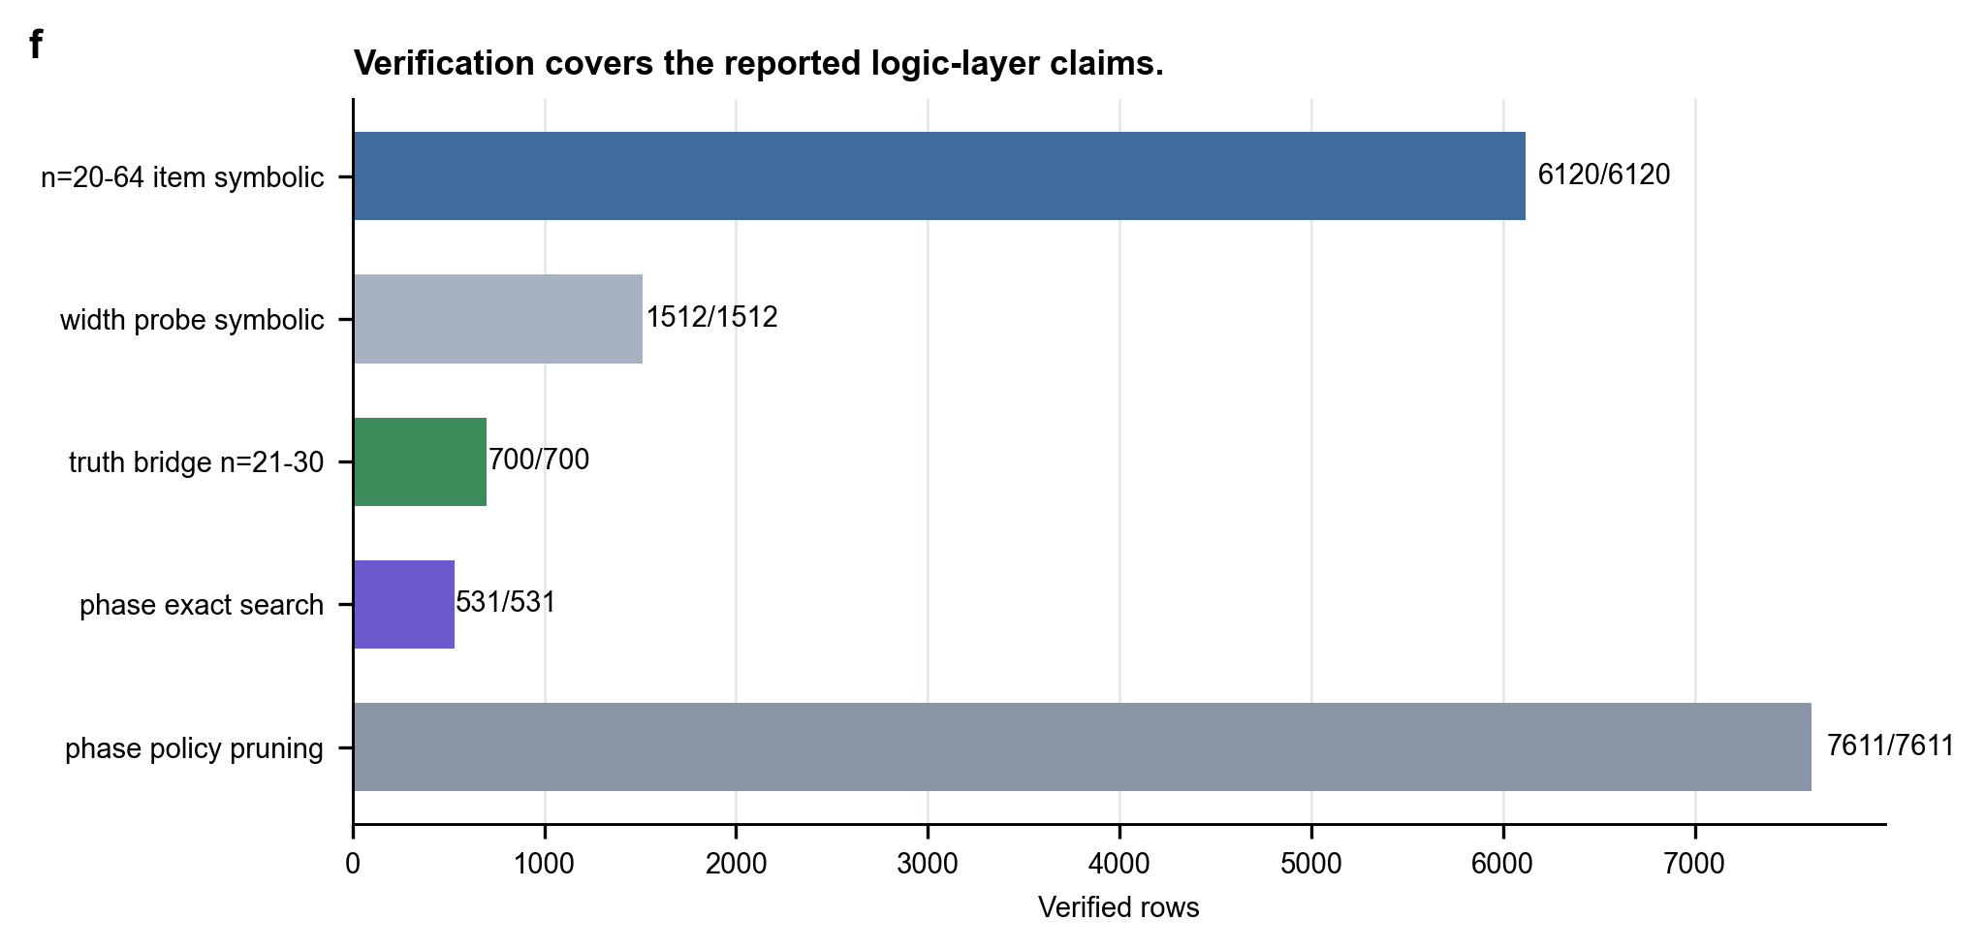
分层证据链约束主张
5
● 631 tests + smoke ok｜D2 五文件 development：704/704 语义通过、fallback=0
● 39 页中文主稿已同步 Overleaf｜mechanism repair；formal/performance/hardware=false
D2 five-file bundle｜704/704 semantics
mechanism repair｜performance=false
Notes:
分层验证把语义正确性、调度实现、原生门与实验产物完整性分别交给独立检查。
当前集成树完整回归为 631 passed in 411.04s；legacy smoke 为 smoke ok。
锚定 fresh-validation V2 的 383 passed in 295.779s 仅为历史冻结锚定，不代表当前集成树。
D2 是单研究者、确定性、五文件 development 实验：共 800 rows（96 audit + 384 matched + 320 endpoint）；704/704 program diagnostic rows 语义通过，fallback/degraded 均为 0。
resource-gain teacher 只给观测到的可行 QAOA 联合 bitstring 正的 whole-program resource-gain credit；置换 control 只重排同一份 credit，不重算增益。
当前 39 页中文主稿已同步 Overleaf origin/main cb6962eab16974ce7a5734ae43094a15abf99138；本地 PDF SHA-256 为 f6826f61595e5a7de9b311a13e6027b061c99323fbbdc626196986a7c3cbda95。
D2 只支持标签语义与因果机制修复；所有执行证据仍为 synthetic profile，formal/performance/hardware/advantage 均为 false。
[Sources]
- docs/contracts/COMPETITION_ACCEPTANCE_MATRIX.json
- experiments/results/xa202609/20260812-e5-v11-portable-fresh-validation-v2-s970000/verifier.json
- experiments/results/xa202609/20260813-e6-d2-resource-gain-teacher-v1-full-s20261011/results.json
- experiments/results/xa202609/20260813-e6-d2-resource-gain-teacher-v1-full-s20261011/diagnostics.json
- experiments/results/xa202609/20260813-e6-d2-resource-gain-teacher-v1-full-s20261011/checksums.sha256
- docs/competition/evidence/E6_D2_RESOURCE_GAIN_MECHANISM_EVIDENCE.md
- docs/papers/resource_nmcts/chinese/main.tex
- docs/papers/resource_nmcts/overleaf/worktree (origin/main cb6962eab16974ce7a5734ae43094a15abf99138)
- docs/papers/resource_nmcts/chinese/resource_nmcts_competition_current.pdf (SHA-256 f6826f61595e5a7de9b311a13e6027b061c99323fbbdc626196986a7c3cbda95)

Slide 13
E6-D2：资源增益标签修复机制
6
AI4Q｜resource-gain teacher → replay → shared head；704/704 语义通过，0 fallback。
Q4AI｜structured：gain−permuted ΔY=−0.168879，W/T/L=32/0/0。
OOD｜ΔY=−0.153511，W/T/L=31/1/0；D1 标签语义错位已被修复。
边界｜对 strongest greedy 仍略差：structured +0.005990；OOD +0.018765。
判读｜development mechanism repair；不构成 formal/performance/quantum-advantage evidence。
NEXT｜冻结 D2；全新 seeds、matched compute 对 strongest greedy 做 paired evaluation。
资源｜abstract logical X/CNOT/MCT proxy；workspace peak≤2（MCT 分解未计）。
Notes:
D1 的主要问题是 teacher 标签与 whole-program resource objective 错位。D2 只做一项干预：观测到的可行 QAOA 联合 bitstring 按正的实际资源增益给被选动作分配 credit。
在 32 个 fresh structured development case 上，gain-weighted QAOA 相对 exact permuted-label control 的 ΔY 为 -0.1688789442，W/T/L=32/0/0；OOD n=4/5 上为 -0.1535114735，W/T/L=31/1/0。
这说明 resource-aligned QAOA action label 保留了有意义的因果信息，并修复 D1 的错位标签语义。
但 gain-weighted QAOA 相对 strongest greedy 仍略差：structured ΔY=+0.005990，W/T/L=1/26/5；OOD ΔY=+0.018765，W/T/L=3/14/15。
因此本轮只支持 development mechanism repair，不支持性能改善、量子优势、formal、generalization 或硬件主张。
下一步冻结 D2，在全新 seeds 和 matched-compute 预算下做 gain-QAOA vs strongest-greedy paired evaluation；预注册门为 ΔY<0、95% CI upper<0、语义 100%、0 fallback。
这里的 workspace peak≤2 和 Y 只指 abstract logical X/CNOT/MCT proxy；MCT 分解未计，不是硬件精确门数。
[Sources]
- docs/competition/evidence/E6_D2_RESOURCE_GAIN_MECHANISM_EVIDENCE.md
- experiments/results/xa202609/20260813-e6-d2-resource-gain-teacher-v1-full-s20261011/results.json
- experiments/results/xa202609/20260813-e6-d2-resource-gain-teacher-v1-full-s20261011/diagnostics.json
- experiments/results/xa202609/20260813-e6-d2-resource-gain-teacher-v1-full-s20261011/raw.jsonl
- experiments/configs/xa202609/e6_d2_resource_gain_teacher_v1.json
- docs/papers/resource_nmcts/chinese/main.tex
- docs/project/PROJECT_STATUS_XA202609.md
- docs/planning/EXPERIMENT_ROADMAP_XA202609.md
- docs/contracts/COMPETITION_ACCEPTANCE_MATRIX.json

Slide 14
AI for Quantum × Quantum for AI
资源一致 replay 修复标签语义
下一门：新种子匹配预算对照
杭州电子科技大学量子线路编译组
XA-202609｜答辩
Notes:
收束：AI4Q 与 Q4AI 的开发链已从 D1 错位标签推进到 D2 resource-aligned replay；相对 exact permuted-label control，structured 32/32 逐例更低，OOD 31/32 更低且 1 tie。
strongest greedy 仍略优，因此当前结论是机制修复，不是性能、量子优势、formal、generalization 或硬件证据。
下一步不再改 teacher：冻结 D2，用全新 seeds 和匹配计算预算直接对 strongest greedy 做 paired evaluation。
[Sources]
- docs/competition/evidence/E6_D2_RESOURCE_GAIN_MECHANISM_EVIDENCE.md
- experiments/results/xa202609/20260813-e6-d2-resource-gain-teacher-v1-full-s20261011/results.json
- docs/papers/resource_nmcts/chinese/main.tex
- docs/project/PROJECT_STATUS_XA202609.md
- docs/planning/EXPERIMENT_ROADMAP_XA202609.md

